Slide 1
Конфликты в трудовых коллективах и пути их преодоления

Slide 2
План презентации:
Определение конфликта
Способы поведения в конфликте
Признаки конфликта
Виды и типы конфликтов
Исторические способы разрешения конфликтов
Способы разрешения межличностных конфликтов

Slide 3
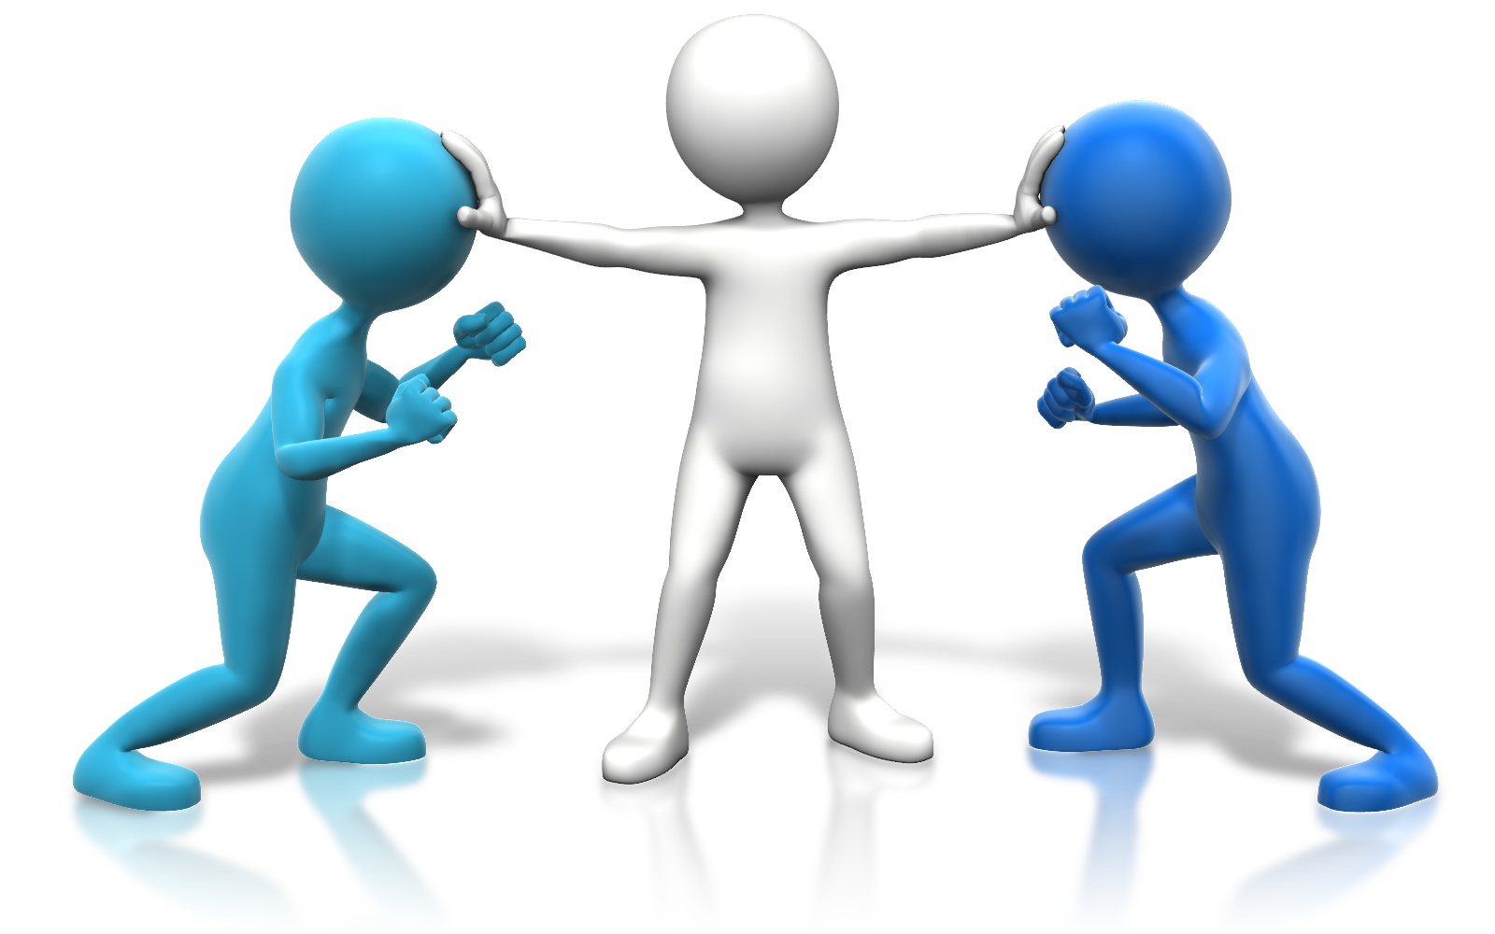
Определение конфликта
Конфликт — наиболее острый способ разрешения противоречий в интересах, целях, взглядах, происходящих в процессе социального взаимодействия, заключающийся в противодействии участников этого взаимодействия и обычно сопровождающийся негативными эмоциями, выходящий за рамки общечеловеческих ценностей, правил и норм.

Slide 4
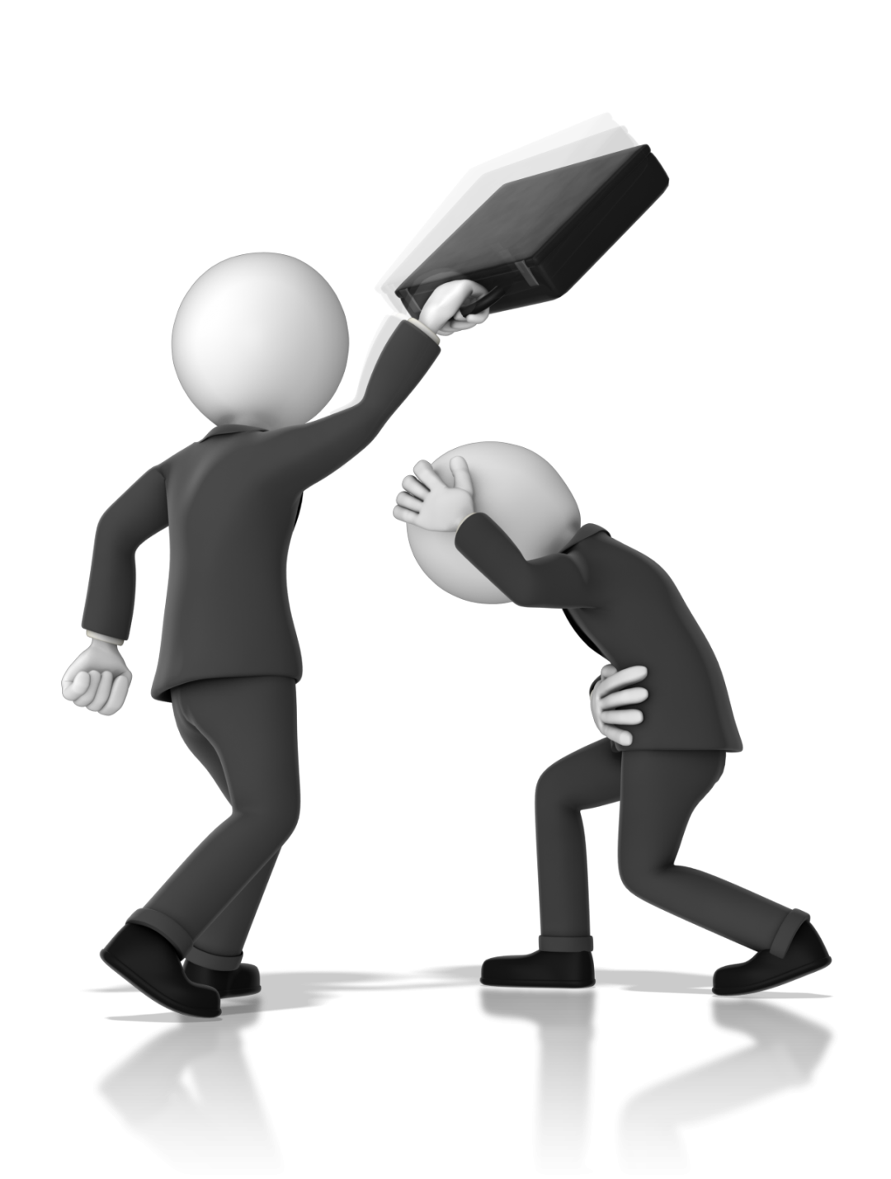
Способы
Подавление - реализация своих интересов за счет интересов других.
Подчинение - одна сторона жертвует своими интересами.
Избегание - уход от конфликта.
Компромисс - стиль частичных уступок (снижение накала).
Сотрудничество - решение, которое полностью устраивает обе стороны.
Поведения в конфликте:

Slide 5

Признаки конфликта:
Биполярность
Биполярность, или оппозиция, представляет противостояние и одновременно взаимосвязанность, содержит в себе внутренний потенциал противоречия, но сама по себе не означает столкновения или борьбы.
Активность
Активность — другой признак конфликта, но только та активность, которая синонимична понятиям «борьбы» и «противодействия», активность невозможна без некоторого импульса, задаваемого осознанием ситуации со стороны субъекта конфликта.
Субъекты конфликта
Наличие субъектов конфликта — ещё один признак. Субъект — активная сторона, способная создавать конфликтную ситуацию и влиять на ход конфликта в зависимости от своих интересов. Как правило, субъекты конфликта обладают особым типом мышления — конфликтным. Противоречие представляет собой источник конфликтных ситуаций только для субъектов-носителей конфликтного типа мышления.

Slide 6

Различают следующие виды конфликтов:
По длительности.
По обьёму.
По источнику возникновения.
По используемым средствам.
По форме.
По влиянию на ход развития общества.
Па характеру развития.
По сферам обественной жизни.

Slide 7
Они в свою очередь делятся
По длительности:
Долгосрочные (Мировые войны)
Краткосрочные (Ссора)
Разовые (Ссора)
Затяжные
Повторяющиеся
По объёму:
Глобальные (Мировые войны)
Локальные (Первая чеченская война)
Региональные
Групповые (Массовая драка)
Личные
По источнику возникновения:
Объективные
Субъективные
Ложные
По используемым средствам:
Насильственный
Ненасильственный
По форме:
Внутренние конфликты — взаимодействие противоположных сторон внутри данного объекта, например, внутри данного вида животных (внутривидовая борьба).
Внешние конфликты — взаимодействие противоположностей, относящихся к разным объектам, например между обществом и природой, организмом и средой и т. п.
Антагонистические конфликты — взаимодействие между непримиримо враждебными социальными группами и силами. Термин «антагонизм» распространён в биологии и медицине: антагонизм ядов, лекарств, микробов, антагонизм мышц, зубов и т. п. Математики рассматривают антагонизм как такую противоположность интересов (имеется в виду теория игр), при которой выигрыш одной стороны равен проигрышу другой, то есть равенство по величине и противоположность по знаку.
По влиянию на ход развития общества:
Прогрессивные
Регрессивные
По характеру развития:
Преднамеренные
Спонтанные
По сферам общественной жизни:
Экономические
Политические
Этнические
Семейно-бытовые
Религиозные

Slide 8
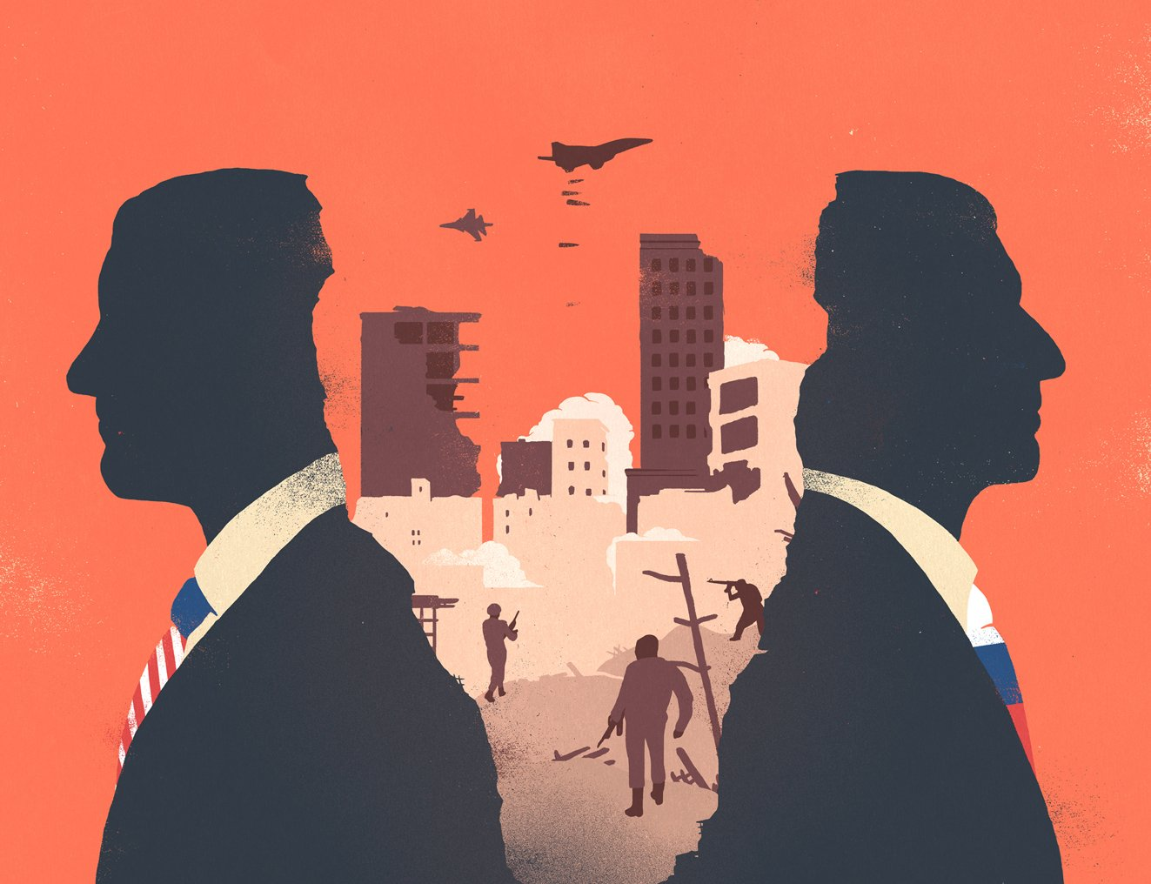
Исторические способы разрешения конфликтов:
Мирное разрешение конфликтов с помощью посредников;
Проведение регулярных собраний для урегулирования спорных вопросов;
«Замораживание» нерешенного вопроса, договорённость о сохранении текущего положения;
Физическое разделение конфликтующих (например, на границе между государствами строятся стены);
Разрешение споров насилием по «праву сильнейшего»

Slide 9

Способы разрешения межличностных конфликтов:
Избегание (уклонение). При этом способе разрешение конфликта действия лица направлены на выход из сложной ситуации не уступая, но и не настаивая на своём. Он не берет на себя ответственность за решение проблем, не придает значения разногласиям, отрицает наличие самого конфликта, пытается не попасть в ситуации, провоцирующие конфликт.

Slide 10
Принуждение (противоборство) - этому случаю характерен высокий уровень напористости, но также характерна низкая кооперативность. Противоборство предполагает занятие жесткой позиции и проявление непримиримого антагонизма в случае сопротивления партнера. Заставляет принять свою точку зрения любой ценой.
Сглаживание (уступчивость) - низкий уровень напористости и высокий уровень кооперативности. Действия направлены на сохранение или восстановление хороших отношений. Ради этого лицо готово идти на уступки и пренебречь своими интересами. “Не стоит конфликтовать так как мы все в одной лодке и не стоит ее раскачивать”.
Компромисс (сотрудничество) - высокий уровень настойчивости сочетается с высокой кооперативностью. В таком случае действия лица направлены на поиск решения, удовлетворяющего желания и потребности обеих сторон конфликта. При сотрудничестве поиск решения направлен на решение конфликта, без потерь и приобретений.

Slide 11

Координация - согласование тактических подцелей и поведения в интересах главной цели или решения общей задачи. Такое согласование может производиться на разных уровнях управленческой пирамиды (вертикальная координация), на организационных уровнях одного ранга (горизонтальная координация) и в смешанной форме. Поиск приемлемого решения для обеих сторон.
Конфронтация - вынесение проблемы на всеобщее обозрение. Это дает возможность свободно обсудить ее с привлечение максимального количества участников, вступать в конфронтацию с проблемой, а не друг с другом.

Slide 12
Спасибо за внимание

